Slide 1


Arquitectura de Apps Xamarin
Javier Suárez Ruiz

Slide 2



Javier Suárez
Microsoft MVP Windows Platform Development
Blog: http://geeks.ms/blogs/jsuarez
Email: javiersuarezruiz@hotmail.com
Twitter: @jsuarezruiz

Slide 3
¿Qué vamos a ver?
Arquitectura de proyectos móviles en cada paltaforma.
El patron MVVM.
Introducción a MVVMCross.
Utilizando MVVMCross.
Preguntas y Respuestas.

Slide 4
Comparativa de plataformas móviles. Nativo
iOS | Android | Windows Phone
Xcode | Android Studio | Visual Studio
ObjectiveC o Swift | Java | C#
Storyboard | AXML | XAML
MVC | MVC | MVVM
IDE
Lenguaje
Vistas
Patrón diseño

Slide 5
Comparativa de plataformas móviles. Xamarin
iOS | Android | Windows Phone
Visual Studio | Visual Studio | Visual Studio
C# | C# | C#
Storyboard | AXML | XAML
MVVM | MVVM | MVVM
IDE
Lenguaje
Vistas
Patrón diseño

Slide 6
MVVM
View
ViewModel
Model
View
ViewModel
Model
View
ViewModel
Model
get/set Propiedades
Comandos
C#
Models
Notifica cambios
Específico de la Plataforma
Cross Platform

Slide 7
Pero… ¿Porque MVVM?
Mayor facilidad para mantener, extender y compartir el código.
Más facilidad a la hora de colaborar.
Testing.
Más fácil de diseñar.

Slide 8

MvvmCross
Cross Platform MVVM Development Framework
Gratuito, Open Source
Soporta
WP 7, 8, 8.1
WPF
WinRT
Xamarin.Android
Xamarin.iOS
Xamarin.Mac
AKA Mvx

Slide 9
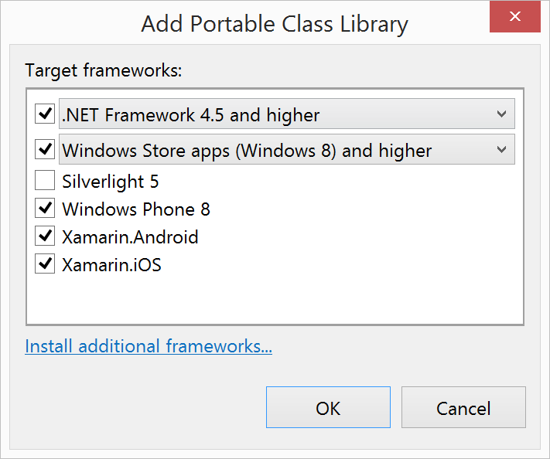
Portable Class Library
1 Librería
Multiples Platformas
Incluyendo:
Xamarin.Android
Xamarin.iOS

Slide 10
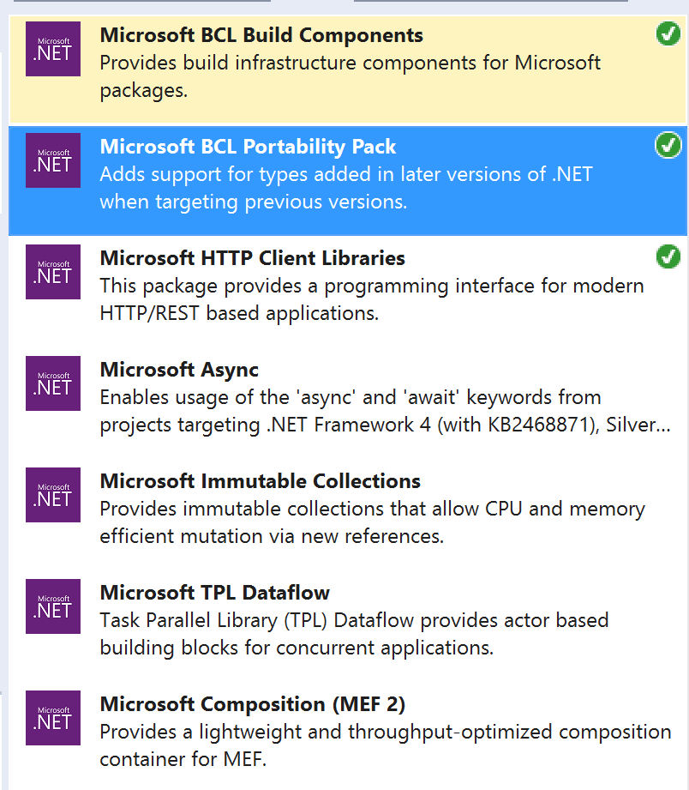
Características de una Portable Class Library
Código compartido centralizado
Se depura igual que si el código estuviese en un Proyecto específico.
Compartir Proyecto/Assembly
NuGet

Slide 11
MVVMCross & PCL
View
ViewModel
Model
View
ViewModel
Model
View
ViewModel
Model
Propiedades
Comandos
C#
Model
Notifica cambios
Específico de Plataforma
Cross Platform -PCL

Slide 12
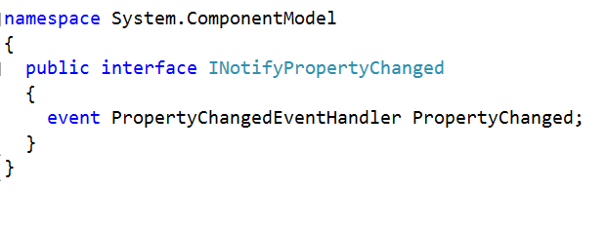
INotifyPropertyChanged

Slide 13
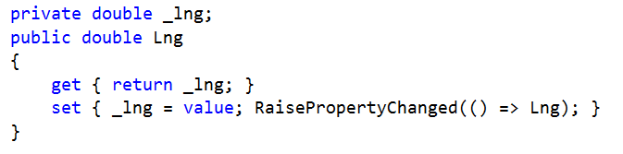
Propriedad típica en la ViewModel

Slide 14
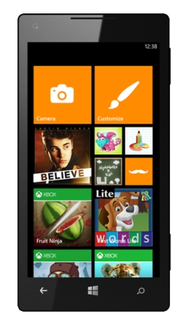
Binding OneWay
PersonViewModel
First Name
Jon
Last Name
Doe
Date of birth
12/07/1989
FirstName
LastName
DateOfBirth

Slide 15



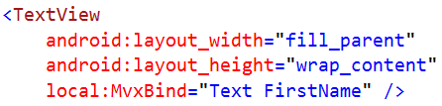

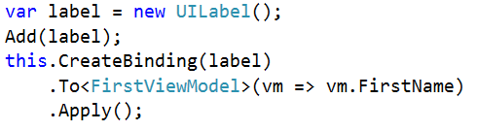
UI Syntax

Slide 16
Two Way Binding
PersonViewModel
First Name
Jon
Last Name
Doe
Date of birth
12/07/1989
FirstName
LastName
DateOfBirth

Slide 17

UI Syntax

Slide 18
DEMO
Nuestra primera App multiplataforma con Xamarin y MVVM Cross

Slide 19
Value Conversion
PersonViewModel
First Name
Jon
Last Name
Doe
Age
24
FirstName
LastName
DateOfBirth
“Age” Conversion

Slide 20
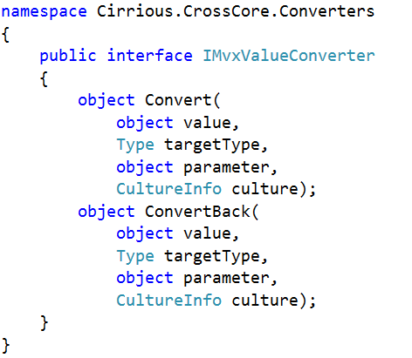
IMvxValueConverter

Slide 21
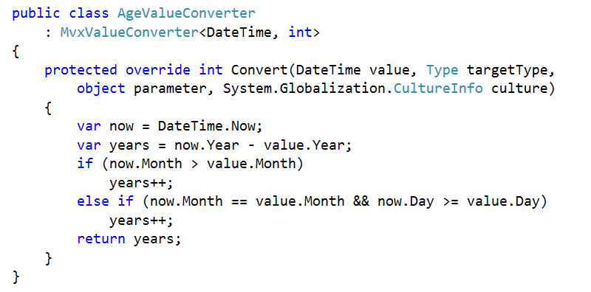
AgeValueConverter

Slide 22
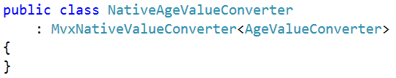

UI Syntax

Slide 23
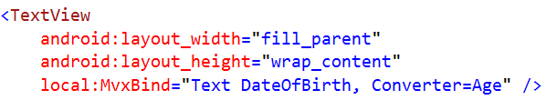
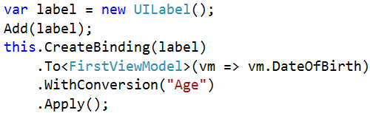
UI Syntax

Slide 24
DEMO
Trabajando con Converters

Slide 25
Inversión de Control
Windows Phone SQL
Necesita SQL
El contenedor
MyViewModel
My Tax Calculator
Necesita Calculadora
Windows Phone Location
Necesita Localización

Slide 26
Inversión de Control
iOS SQL
Necesita SQL
El contenedor
MyViewModel
My Tax Calculator
Necesita Calculator
iOS Location
Necesita Localización

Slide 27


Mvx.Register<T>
RegisterSingleton
Lazy - RegisterSingleton
RegisterType

Slide 28
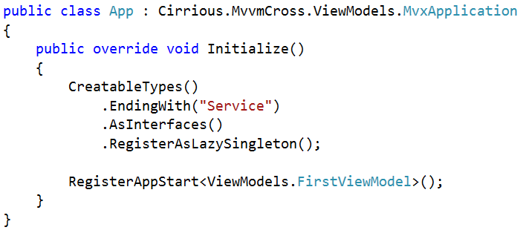
Registro automático

Slide 29

Mvx.Resolve<T>
Resolve
CanResolve
TryResolve

Slide 30
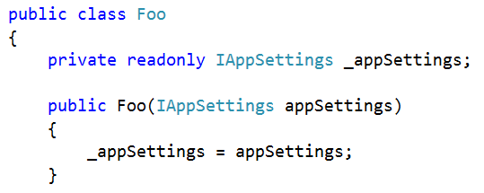
Mvx Construction
Resolución en el constructor
IoCConstruct

Slide 31
DEMO
Nuestro primer servicio y comenzamos a utilizer Ioc

Slide 32

Acciones (Comandos)
PersonViewModel
First Name
Jon
Last Name
Doe
Date of birth
12/07/1989
FirstName
LastName
DateOfBirth
AddCommand

Slide 33
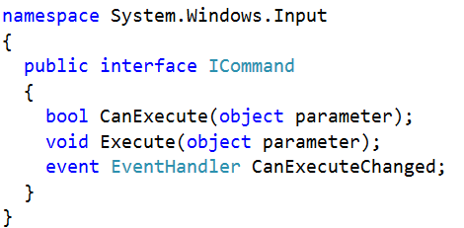
ICommand

Slide 34
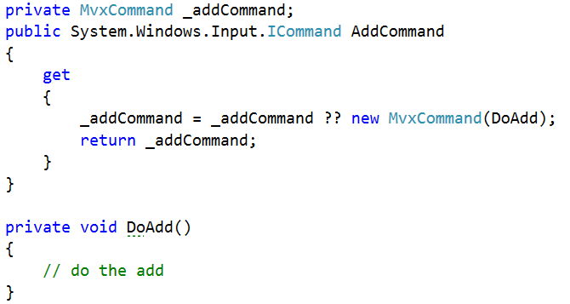
Typical ViewModel Command

Slide 35

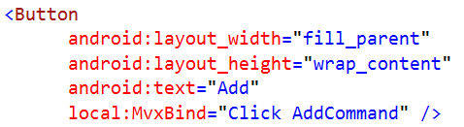
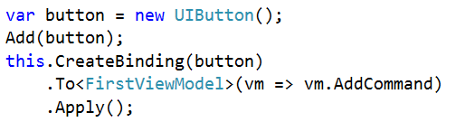
UI Syntax

Slide 36
DEMO
Llega el turno de realizar acciones!

Slide 37





Colecciones
PeopleViewModel
Cool Hackers
Greg
@gshackles
Hackers
List<PersonViewModel>
Jon
@redth
Greg
Daniel
@dsplaisted
Jon
Tomasz
@cheesebar
Daniel
Tomasz

Slide 38
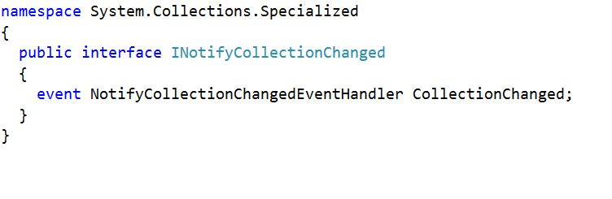
INotifyCollectionChanged

Slide 39
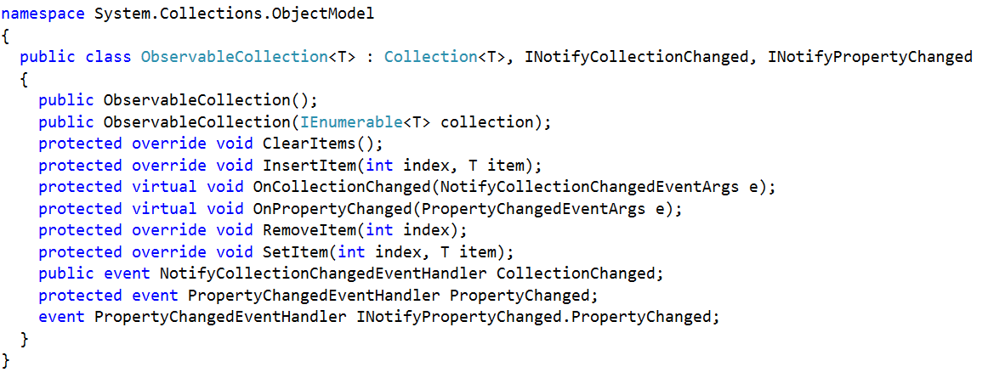
ObservableCollection

Slide 40
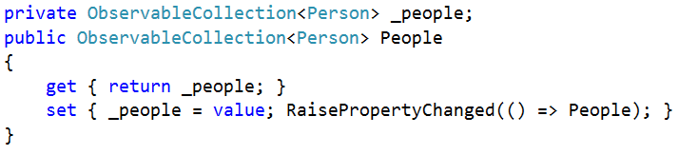
ViewModel Collection Property

Slide 41
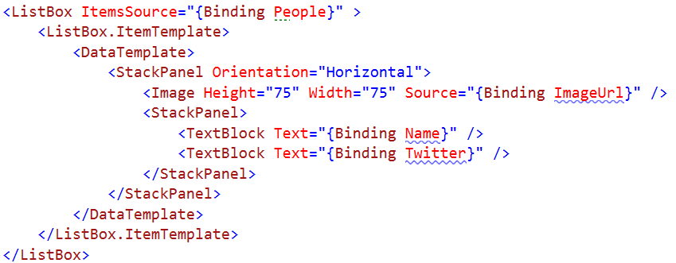
UI Syntax

Slide 42
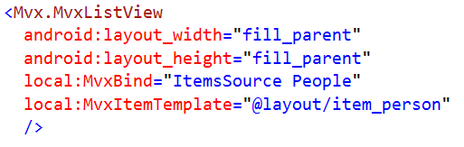
UI Syntax

Slide 43
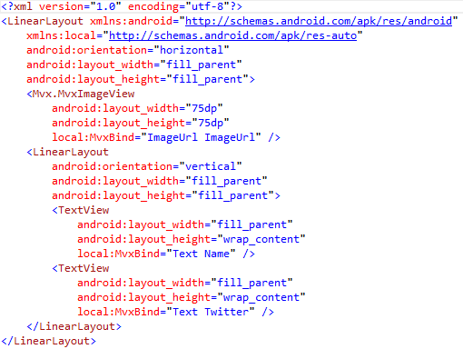
UI Syntax

Slide 44
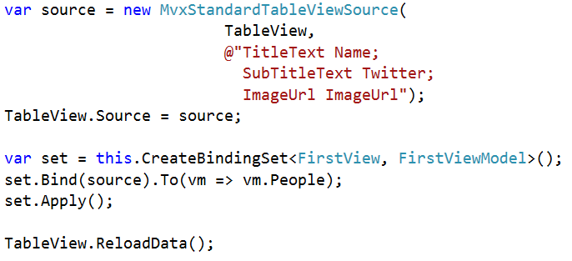
UI Syntax

Slide 45
DEMO
Seguimos avanzando, trabajando con colecciones de datos y controles listado

Slide 46
DEMO
Y ahora listado conectando con el “mundo exterior”

Slide 47
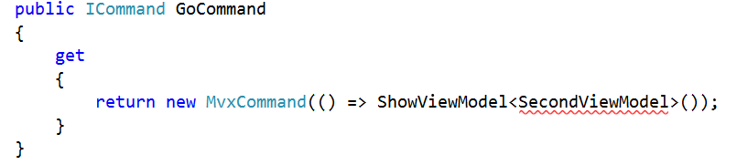
Navegación
Uso de parámetros
ShowViewModel<DetailViewModel>(new DetailParameters() { Index = 2 });
public void Init(DetailParameters parameters)
{
// use the parameters here
}

Slide 48
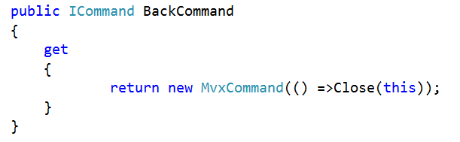
Go Back

Slide 49
DEMO
Navegación entre páginas

Slide 50
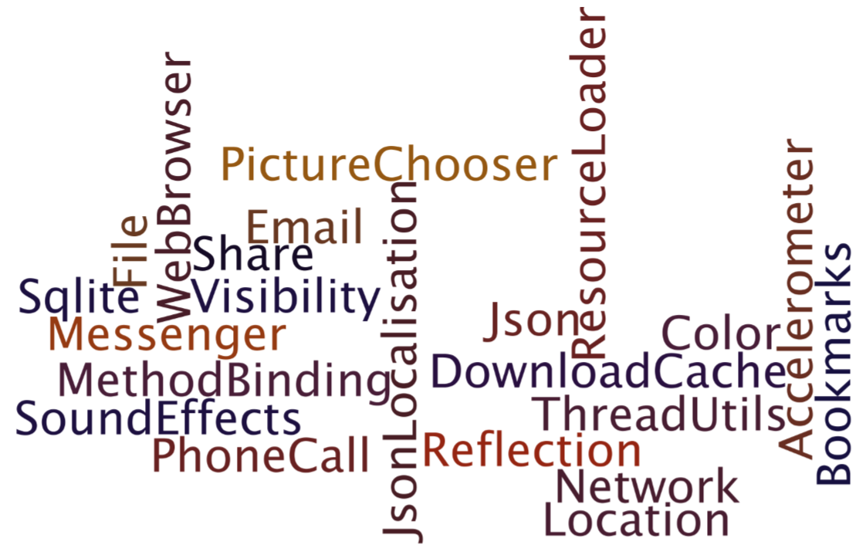
Plugins
Forma rápida y sencilla de añadir funcionalidad específica de cada plataforma.
Usamos NuGet o NinjaCoder para añadirlos.
Consumimos los plugins utilizando inyección de dependencias o Service Locator.
Disponibles: Location, PhoneCall, Email, Sqlite, etc.

Slide 51
DEMO
Añadiendo y utilizando plugins

Slide 52
Preguntas y respuestas.
¿Dudas?
P&R

Slide 53
GRACIAS
Javier Suárez
Microsoft MVP Windows Platform Development
Blog: http://geeks.ms/blogs/jsuarez
Email: javiersuarezruiz@hotmail.com
Twitter: @jsuarezruiz

Slide 54





Contacta con nosotros:
Ven a conocer nuestras oficinas:
Avenida de Manoteras 38 – Oficina C311
28050 Madrid
Llámanos:
91 240 4785
Envíanos un e-mail:
info@bravent.net
bravent@bravent.net
Visita nuestra web:
www.bravent.net
Síguenos en twitter:
@bravent
Con Bravent tendrás proyectos cercanos. Conseguirás triunfos globales

